Slide 1

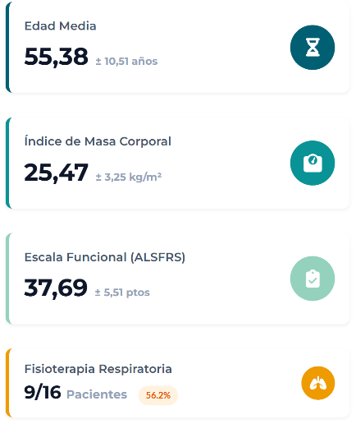
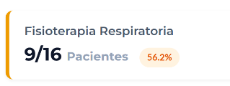

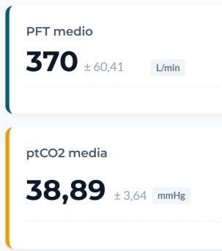
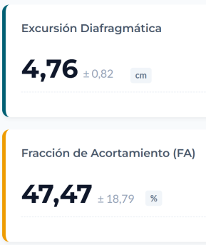
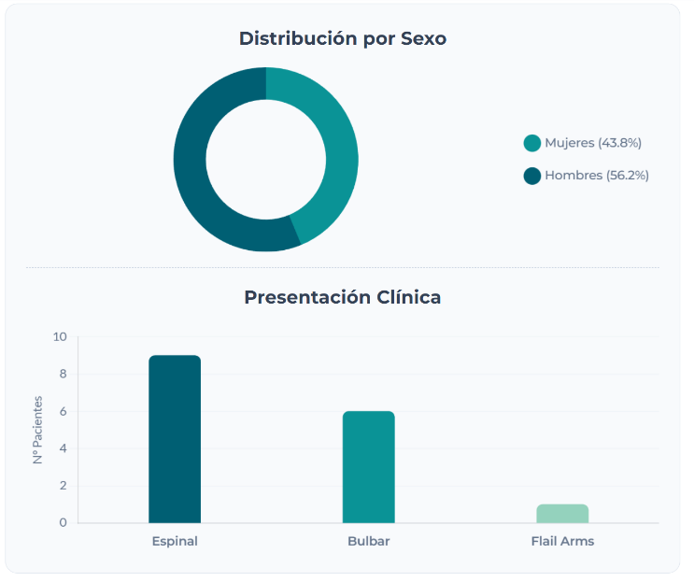
ANÁLISIS PRELIMINAR DE UN PROYECTO DE ECOGRAFÍA DIAFRAGMÁTICA EN PACIENTES CON ESCLEROSIS LATERAL AMIOTRÓFICA (ELA)
J. Rodríguez Medina, C. Carrera Cueva, E. De Benito Zorrero, R. Rivilla Rivilla, M. C. Toquero Pichardo, C. Caballero Eraso
Hospital Universitario Virgen del Rocío (Sevilla)
INTRODUCCIÓN
La función respiratoria determina el pronóstico en la ELA, debido a la afectación de los músculos respiratorios
Tratamiento principal: VMNI
Su indicación depende de PFR que muchos pacientes no pueden realizar
ECOGRAFÍA DIAFRAGMÁTICA
Alternativa no invasiva y accesible
OBJETIVO
METODOLOGÍA
Criterios de inclusión
- CVF ≥ 60%
- PFT ≥ 270 L/min
- Sin VMNI ni asistente de tos
- Capaces de realizar PFR
Datos funcionales respiratorios (PFR, ecografía diafragmática)
Gasométricos
Funcionalidad y calidad de vida
Evaluar la utilidad de la ecografía diafragmática como herramienta complementaria y accesible para la valoración de la función respiratoria en pacientes con ELA
Análisis preliminar
16 pacientes ELA
Abril-Noviembre 2025
RESULTADOS
Parámetros Funcionales Respiratorios y Mediciones Ecográficas

Slide 2
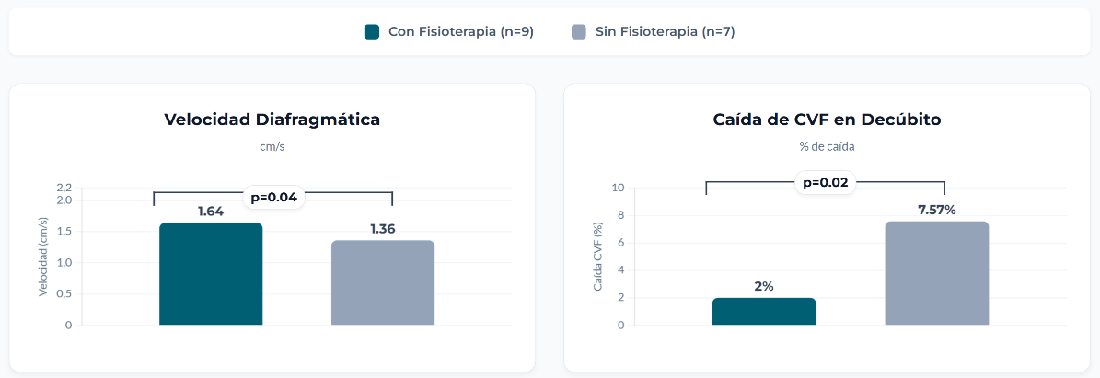
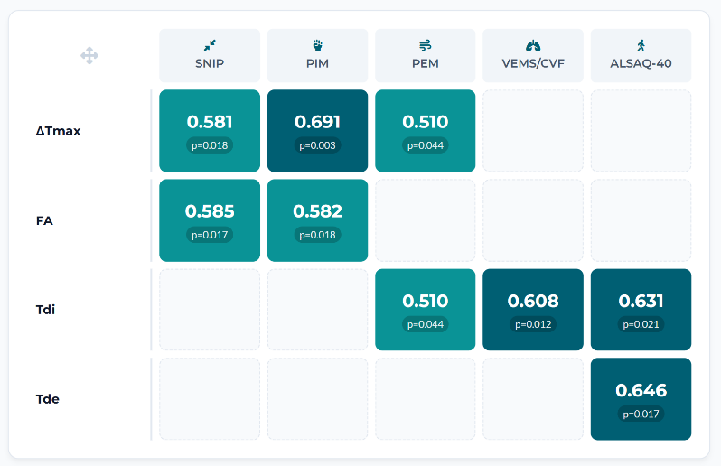
Impacto de la Fisioterapia Respiratoria
Correlaciones significativas entre parámetros ecográficos y funcionales
CONCLUSIONES
La ecografía diafragmática es un complemento útil y accesible para la valoración respiratoria en pacientes con ELA.
La fisioterapia respiratoria mejora la velocidad diafragmática y reduce la caída de CVF en decúbito.
Estos hallazgos podrían contribuir a mejorar la toma de decisiones clínicas, especialmente en pacientes con dificultad para realizar PFR.
Los parámetros ecográficos (ΔTmax, FA, Tdi) se correlacionan significativamente con medidas de función respiratoria (SNIP, PIM, PEM).

